Slide 1
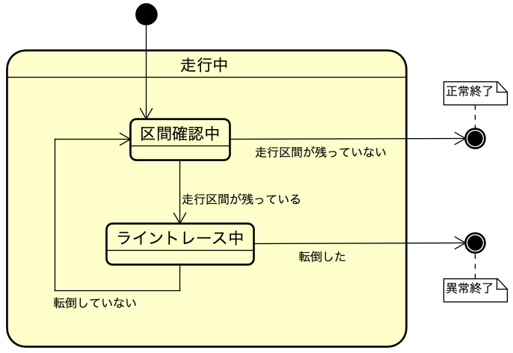
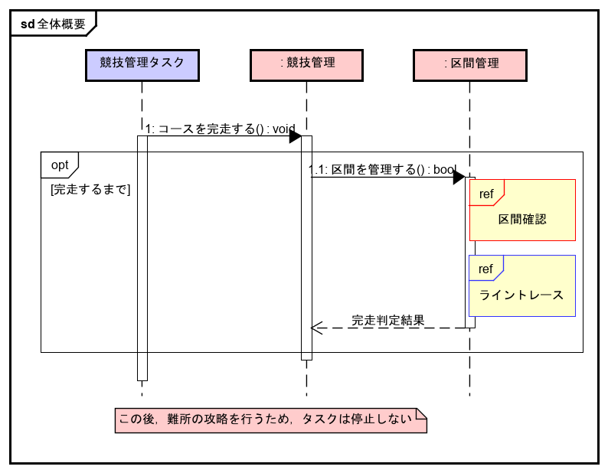
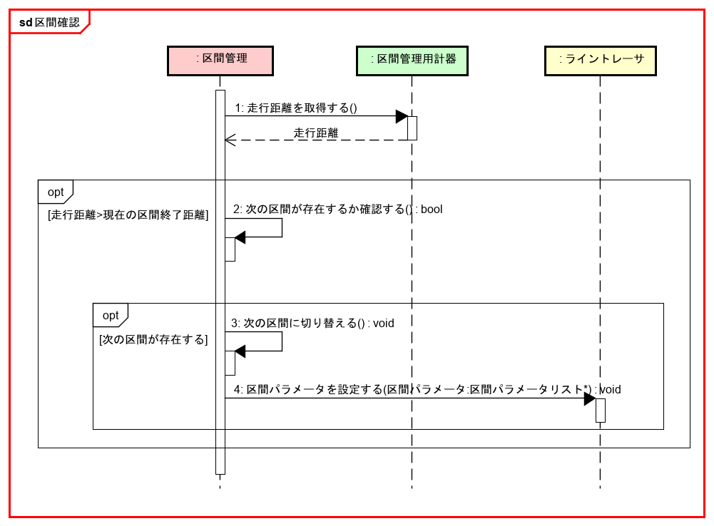
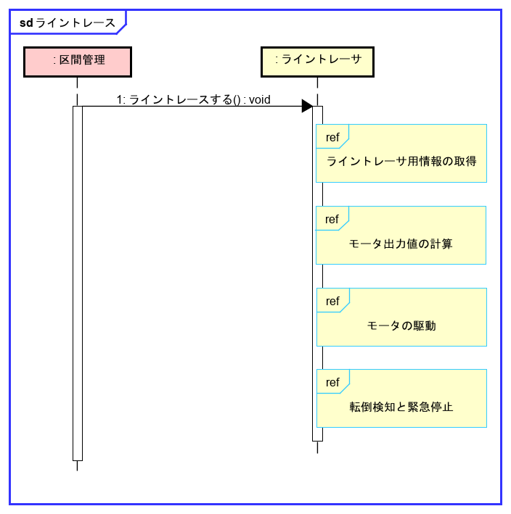
３.振る舞い①
３.振る舞い②
１.機能
２.構造
３.振る舞い②
４.工夫点
1.システム全体の状態
2.システム全体の振る舞い
機能の状態をステートマシン図に示す
システム全体の振る舞いをシーケンス図に示す．
右図はステートマシン図の振る舞いを具体的にしたものである．
Ref.で示した部分はページ下部を参照．
記号や色はステートマシン図と対応している．
また，ステートマシン図とシーケンス図の対応は下の表のとおり．
A
A
B
 | ステートマシン図 | シーケンス図
A | 区間確認中 | 区間確認
B | ライントレース中 | ライントレース
B
2-A．区間確認の振る舞い
2-B．ライントレースの振る舞い
区間確認の振る舞いをシーケンス図で表す。全体概要の赤枠の部分に当たる。
ライントレースの振る舞いをシーケンス図で表す。全体概要の青枠の部分に当たる．
Ref.で示した部分は次ページを参照．
A
B
1
2
3
4

Slide 2
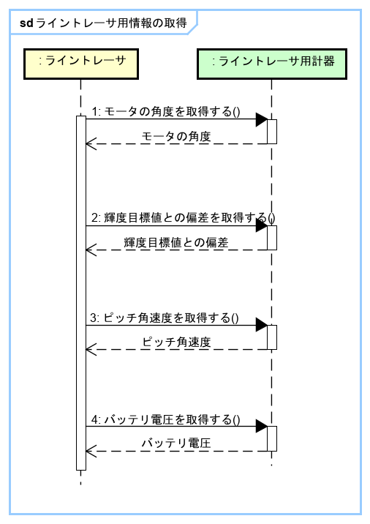
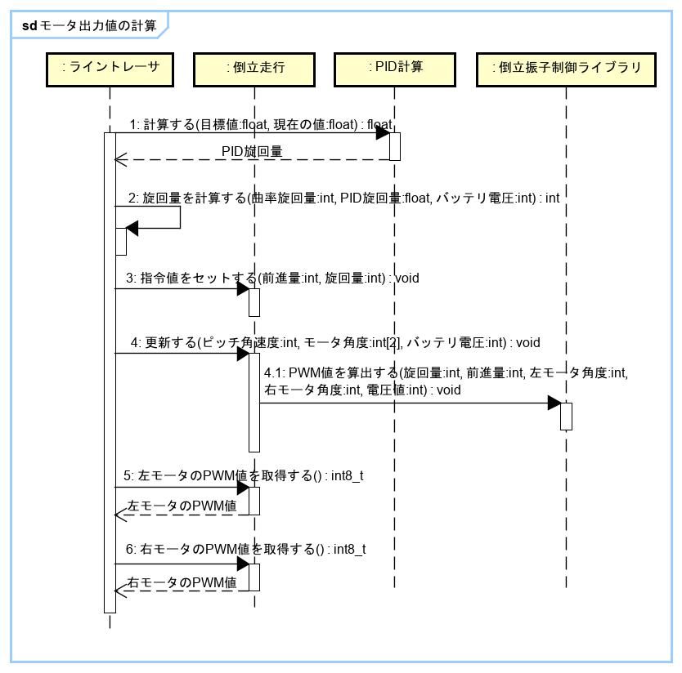
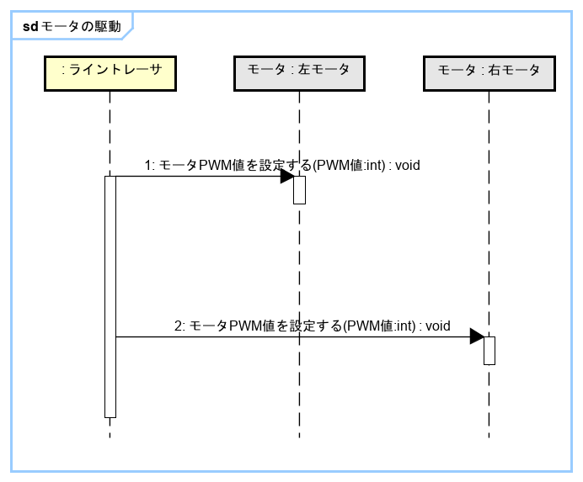
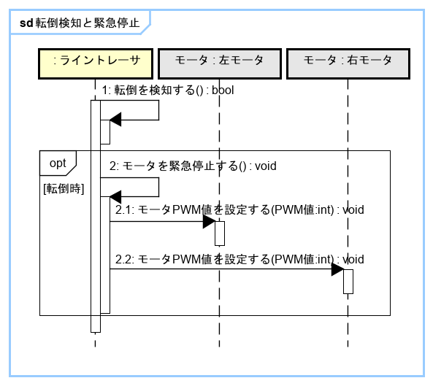
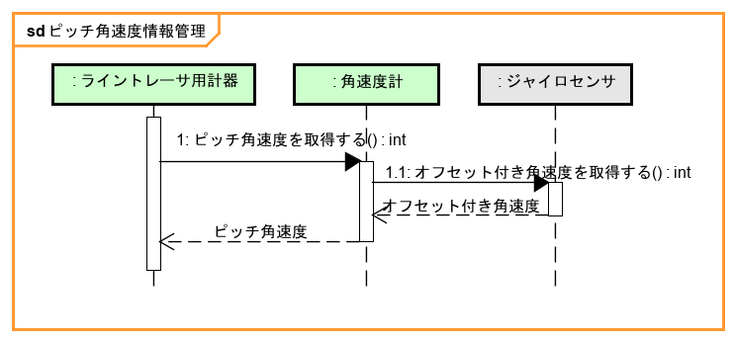
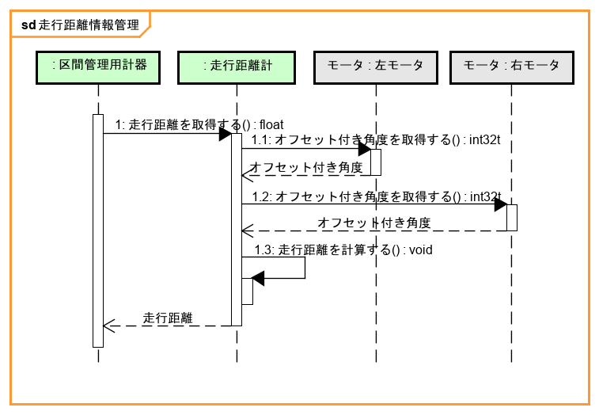
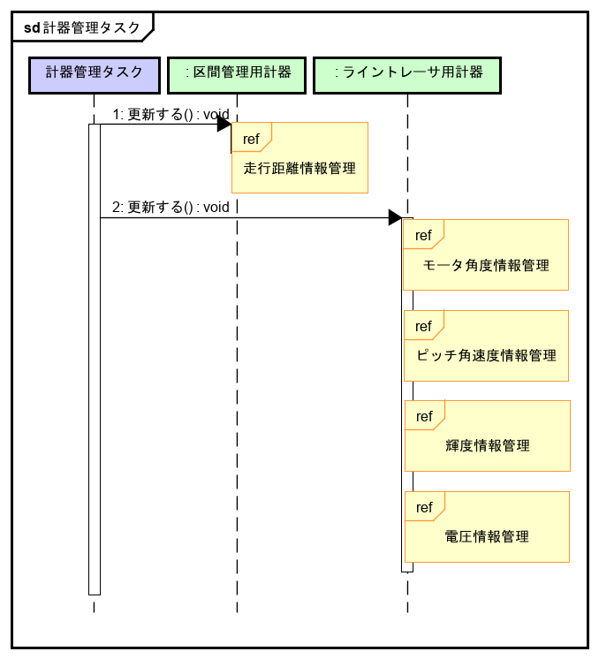
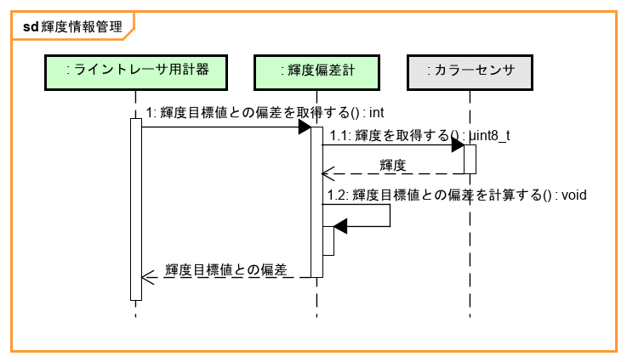
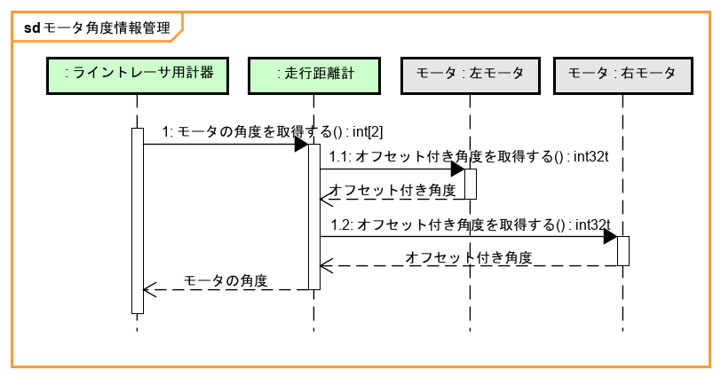
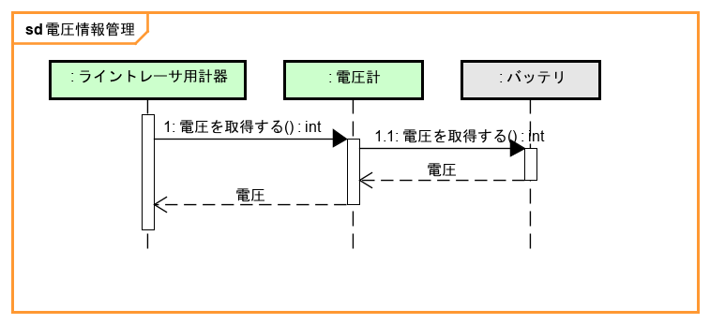
１.機能
２.構造
３.振る舞い①
３.振る舞い②
４.工夫点
2-B.ライントレース内の振る舞い（2）
ライントレース内の振る舞いをシーケンス図で示す．
1
2
3
4
3
3．計器管理タスクの振る舞い
1
計器管理タスクの振る舞いをシーケンス図で表す。計器管理タスクは2ms周期で実行される．
4
1
2
3
2
5
4
5

